Slide 1
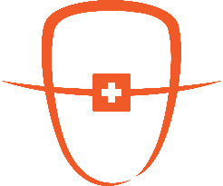
교정 진단
백만석 원장
닥터만 교정연구회

Slide 2
환자의 개요
기재된 예시처럼 기입해 주세요~
자료는 가지고 계신것들을 최대한 넣어주시면 좋습니다.
없는 자료는 생략하시면 됩니다.
이름/성별 : 이하율 / 여자
생년월일/나이 : 2015.09.14/ 8Y
주소(C.C) :
  검진시 반대교합 보여 설명드리고 교정진단 시행.
  ………
PMHx : N-S
PDH : N-S
Notes:
2

Slide 3
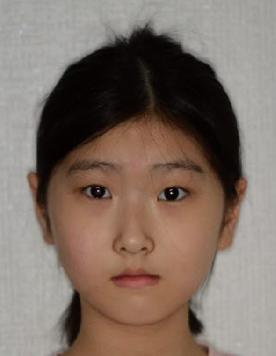
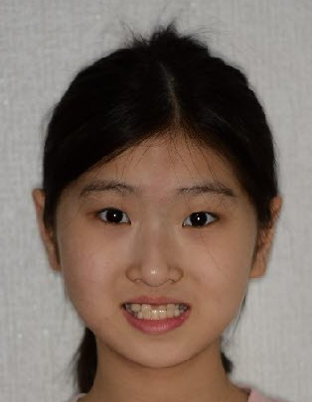
치료전 구외사진
Crop: 가로x세로 3:4 비율
얼굴이 크게 나오도록
정면
정면 스마일(상악 치아 보이도록)
Notes:
3

Slide 4
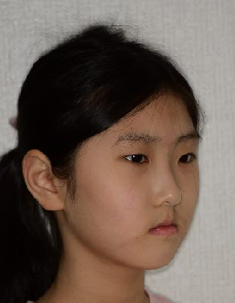
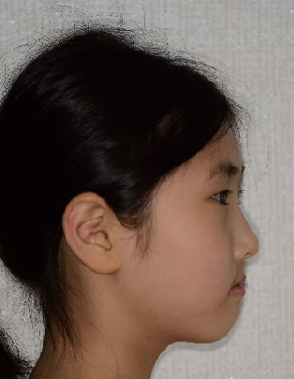
치료전 구외사진
Crop: 가로x세로 3:4 비율
45도 측면
90도 측면
Notes:
4

Slide 5
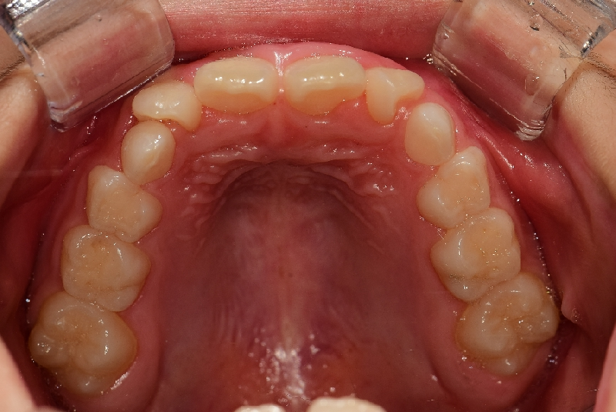
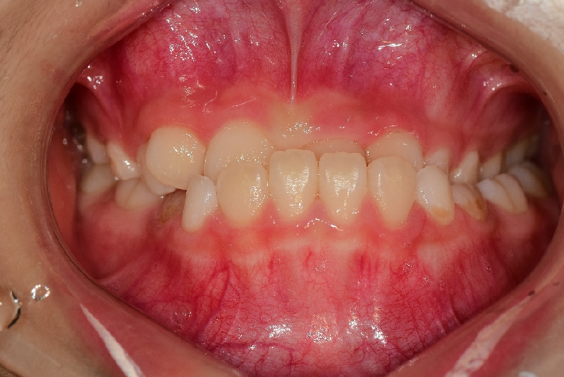
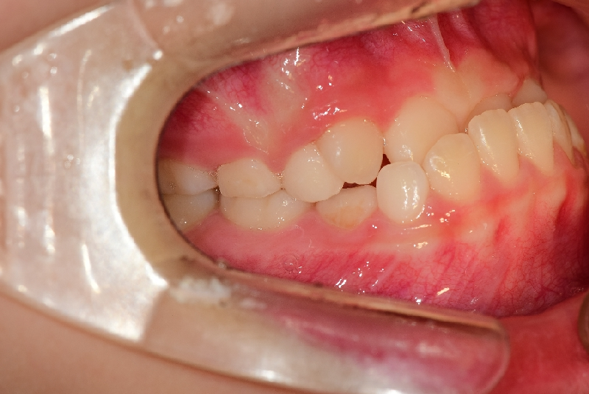
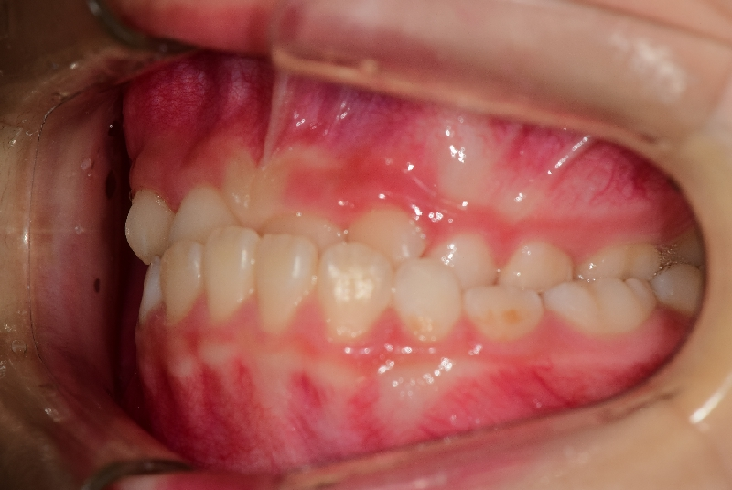
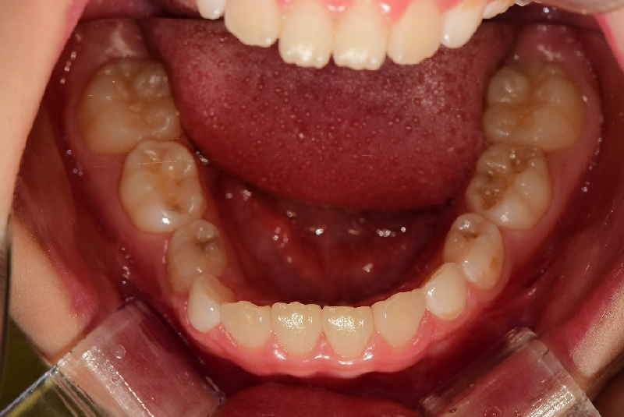
Crop: 가로x세로 4:3 비율
Dental midline(DML)을 꼭 표시해 주세요
Red: 얼굴정중선
Yellow: 상,하악 치아정중선
치료 전
구내사진

Slide 6
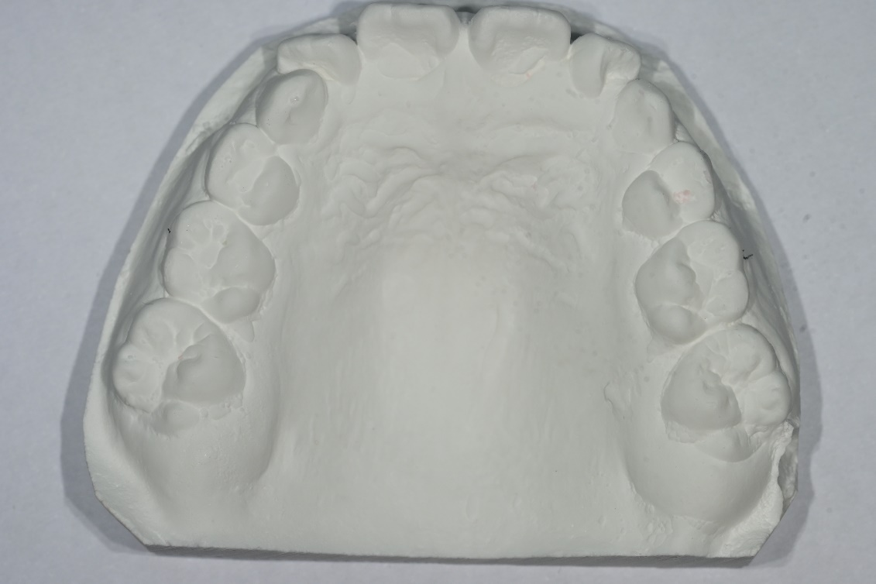
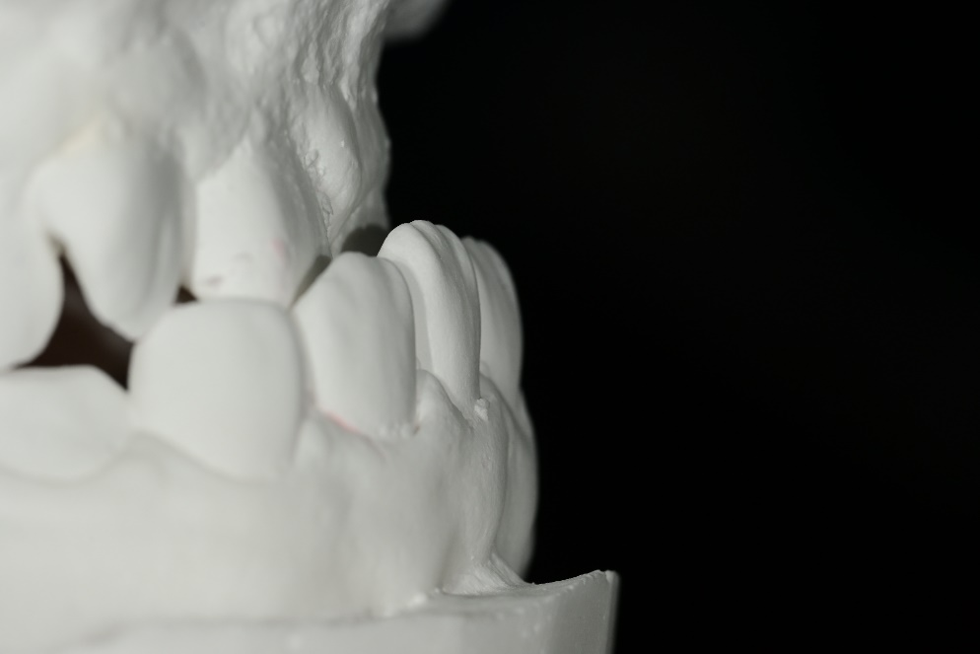
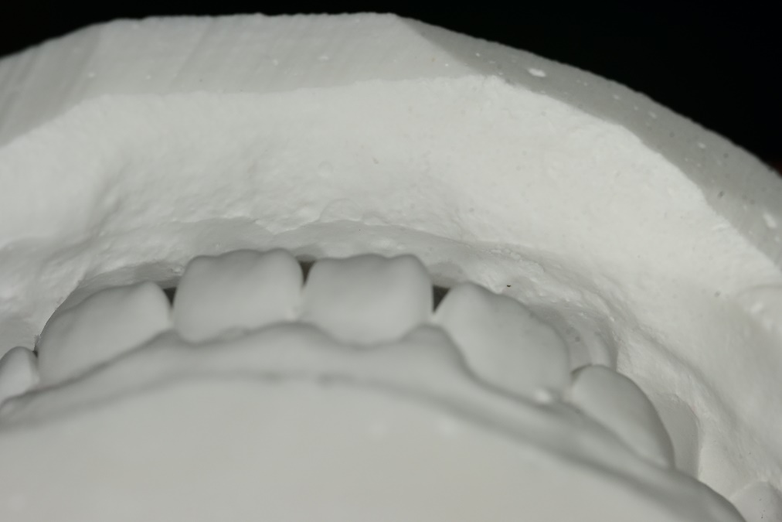
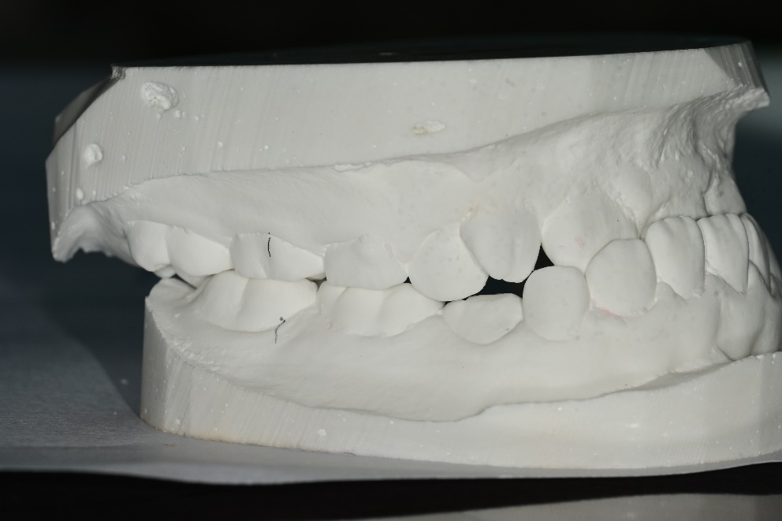
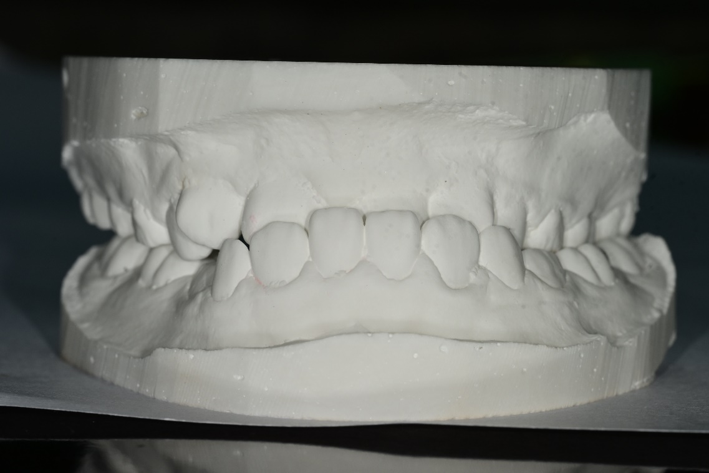
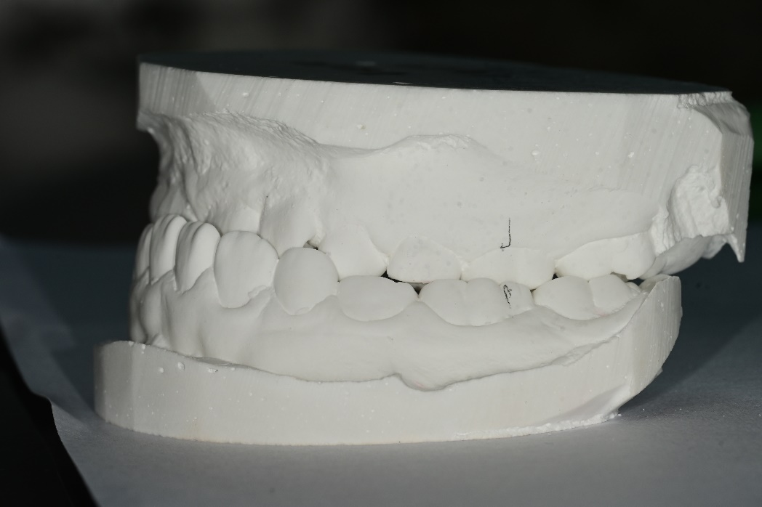
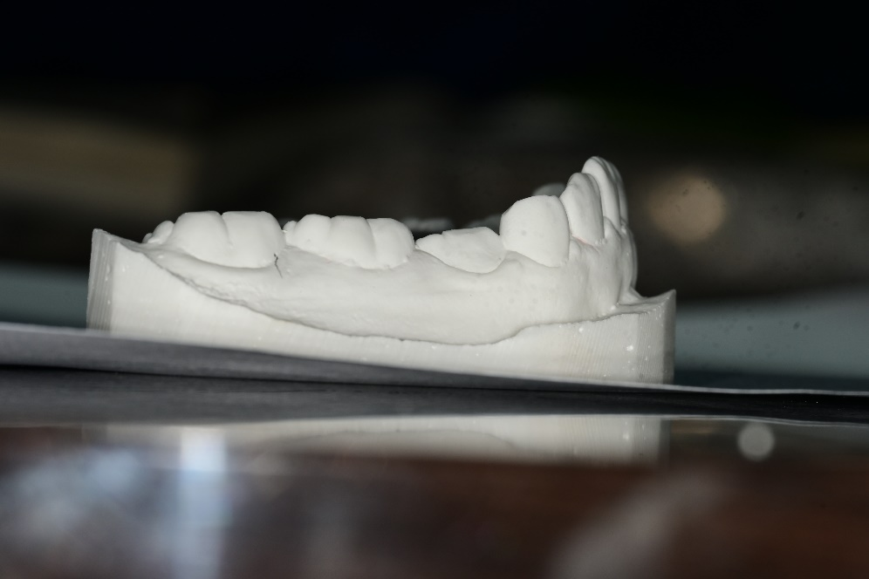
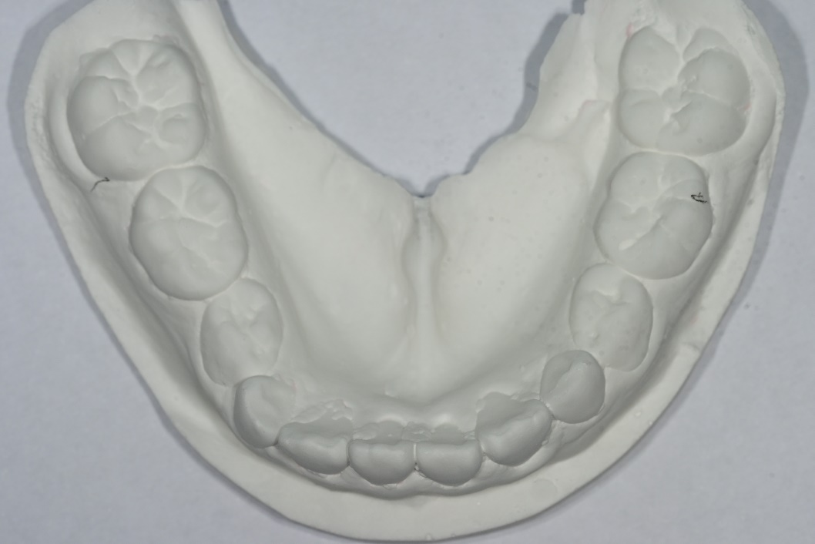
OB/OJ
OB/OJ
-CO bite 상태로 촬영
-측면 촬영시 molar key를 명확히 알수 있어야함.
-교합이 불안정시 손으로 잡고 정면/측면 촬영
-측면촬영시 촬영각도
-악궁에 수직으로 촬영이 되어야 구치부 교합관계를 정확히 알수있음
Curve of Spee

Slide 7
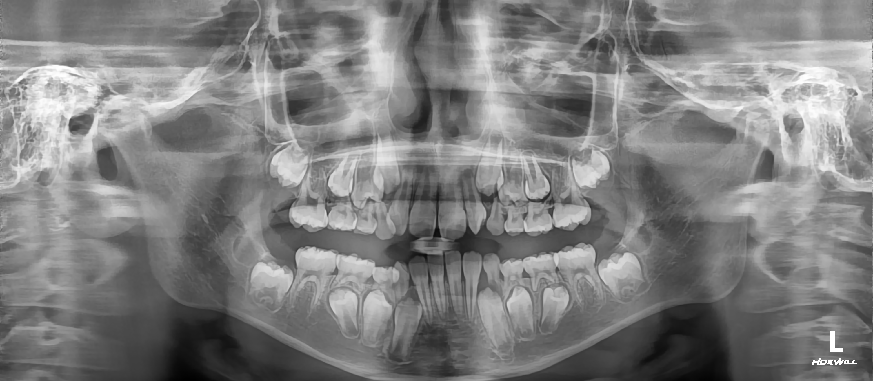
치료전 Panorama
Notes:
7

Slide 8
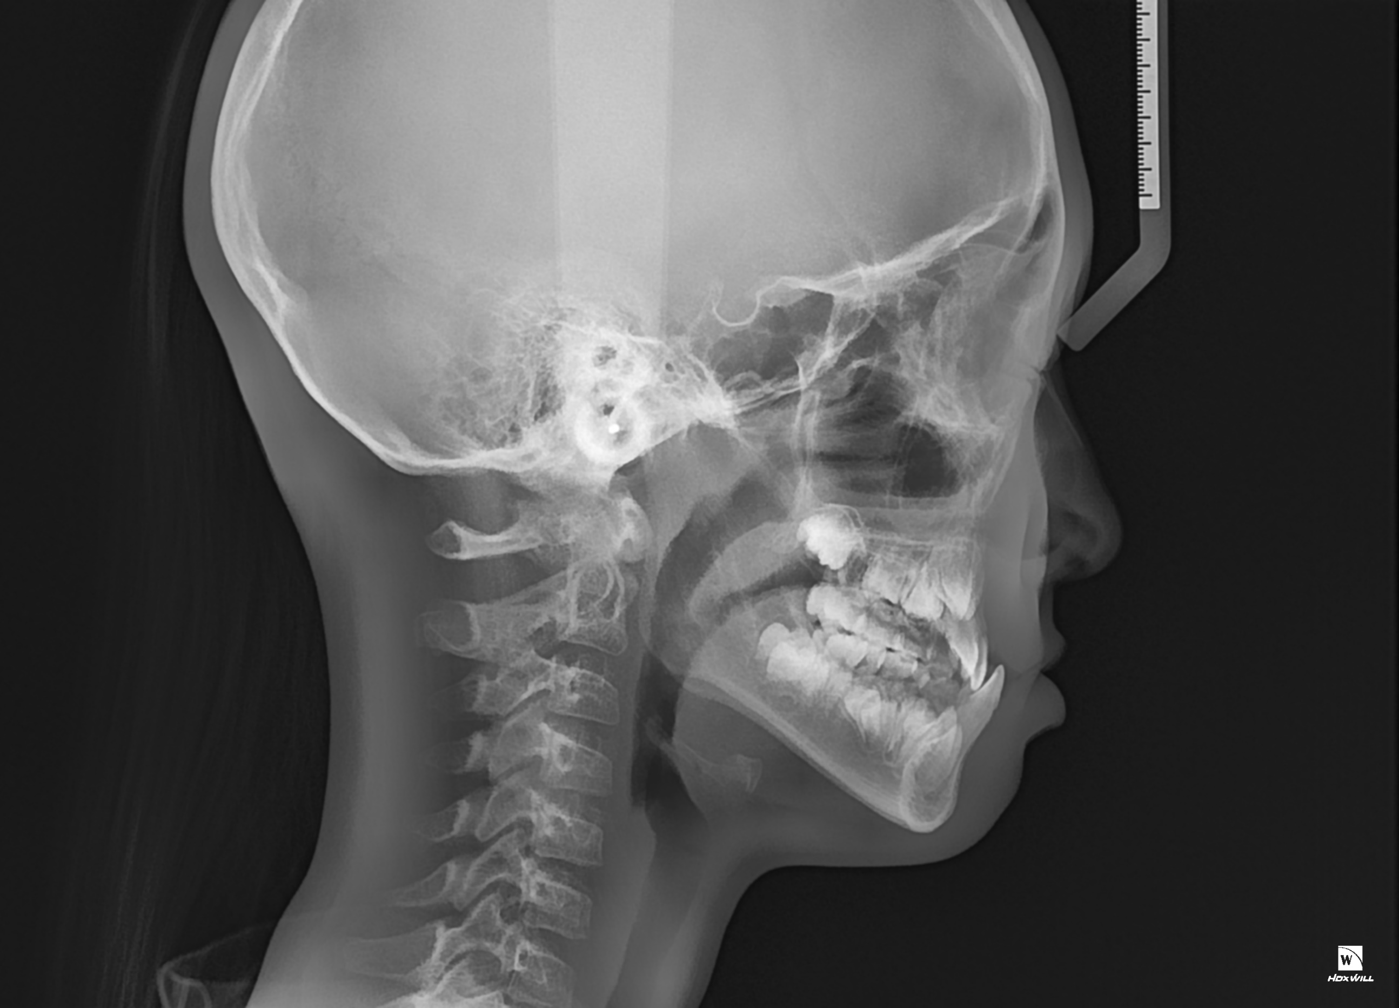
치료전 CO Ceph
FH line 평행하게
(어려우면 palatal plane)
Notes:
8

Slide 9
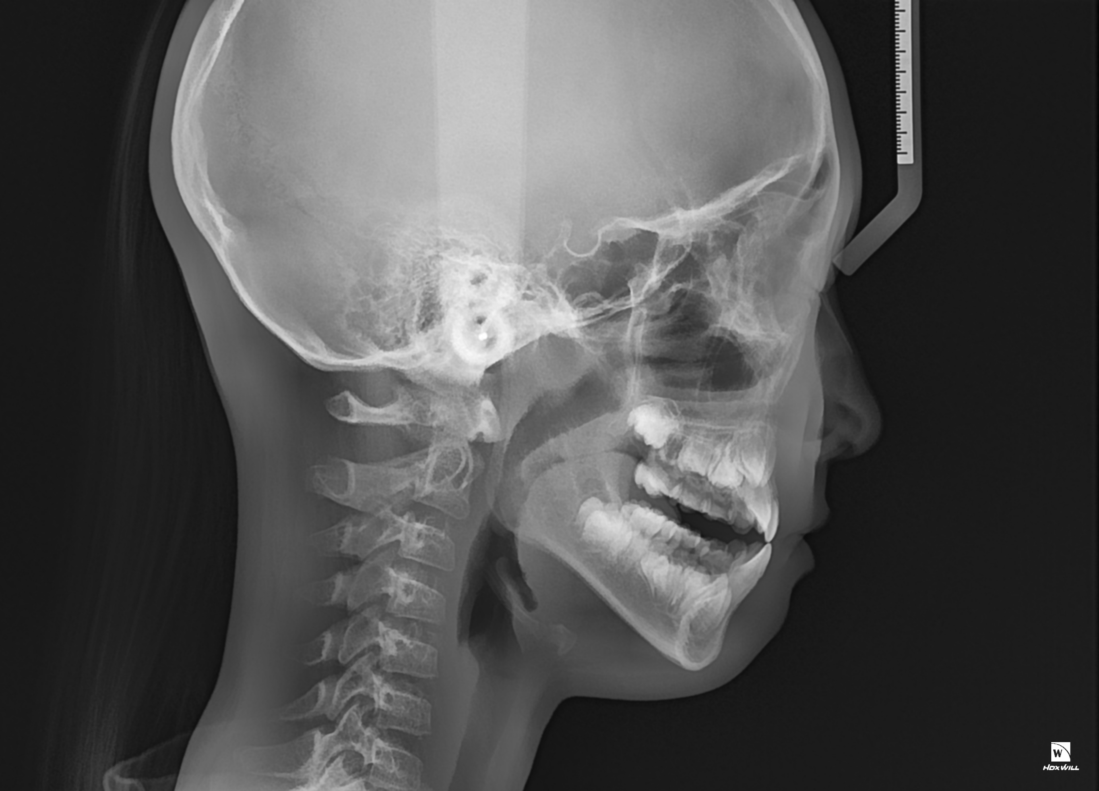
치료전 CR Ceph
FH line 평행하게
(어려우면 palatal plane)
Notes:
9

Slide 10
Analysis
본 ppt 에 기재된 것은 제 세미나 수강생이 사용하는 예시입니다.
원장님께서 사용하시는 것을 넣으시면 됩니다.
작성이 어려우시면 작성된 챠트가 잘 보이게 사진을 찍어서 첨부하셔도 됩니다.

Slide 11
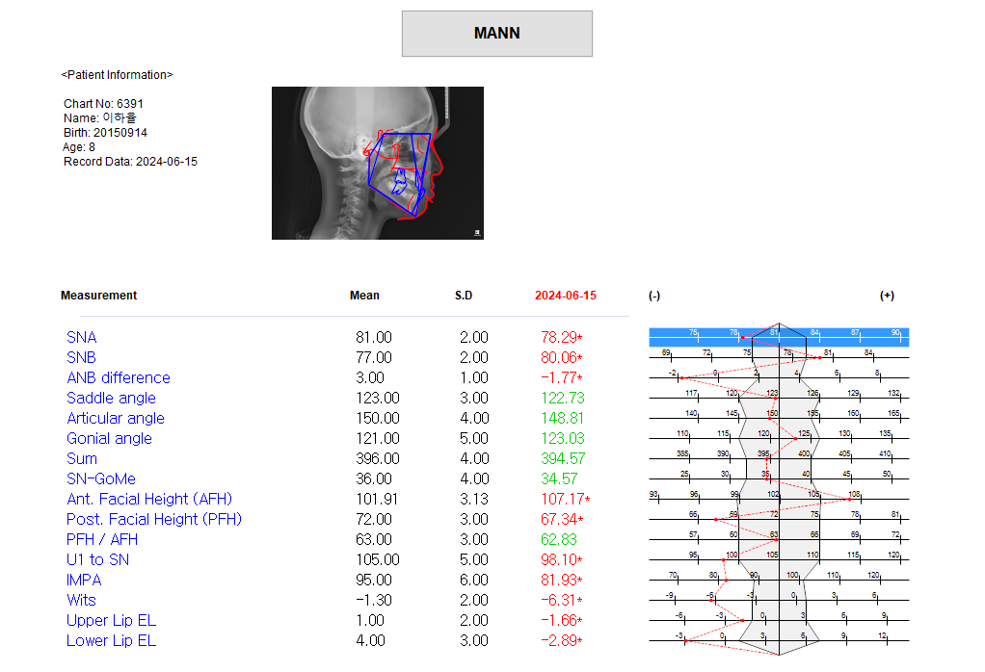
Ceph analysis (CO)
Willceph 프로그램 이용자는
MANN anlaysis 이용(업체에 문의하시면 됩니다)
ceph그림크기를 줄이면
챠트가 크게 보임

Slide 12
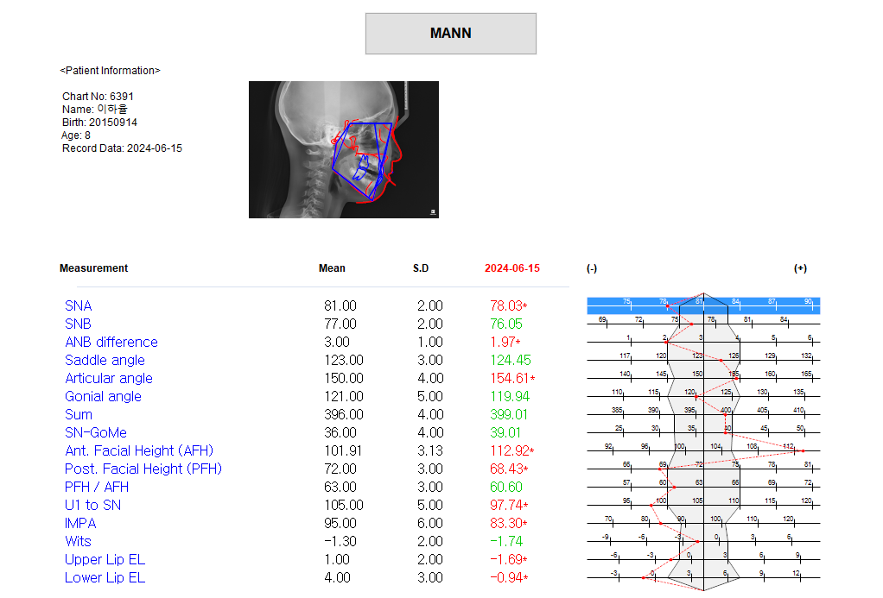
Ceph analysis (CR)
Willceph 프로그램 이용자는
MANN anlaysis 이용(업체에 문의하시면 됩니다)
ceph그림크기를 줄이면
챠트가 크게 보임

Slide 13
Problem list
Skeletal problem
  Skeletal Class III(?)
Dental problem
  Molar key: Rt-Class III, Lt-Class III
  Canine key: Rt-Class III, Lt-Class III
  Cross-bite on
  OB/OJ=8.5/-5.0
  DML
  Crowding on (Mx: 1.5, Mn:0)
  Sum of incisors = 4 : 2.8
Soft-tissue problem
  # Skeletal,
  Dental,
  soft tissue
  순으로 문제점을
  나열합니다
2 1 | 2 C D E 6
C 2 1 | 1 2 C D E 6
 | (1.0)
 | (1.0)

Slide 14
Diagnosis
Skeletal Class III
with ant. And post. Cross bite
Notes:
14

Slide 15
Treatment Plan
원장님께서 작성한 치료계획을 기입해 주시면 됩니다.
다음 ppt 는 수강생들이 이용하는 예시된 자료이니 참고하시면 됩니다.
작성이 어려우시면 작성된 챠트 사진을 잘 보이도록 찍어서 올려주셔도 됩니다.
Notes:
15

Slide 16
Tx. Plan
RPE, face mask
RPE set and Mx arch expansion
Face mask
필요시 2차 교정
치료기간:1년+@
한계점: 재발가능성,.

Slide 17
Question
이 환자는 CO 상태에서는 Class III 라고 보이는데 CR 상태에서 세팔로를 찍어서 결과를 보면 Class III 라고 나오지만 원장님께서 보통 답변 자료에 해주시는대로 N point 에서 A point 에 직선을 그어보면 이때는 또 B point 가 들어가 보여 치료 계획이 맞는지 문의 드립니다. (그래도 치성이라 보기에는 반대교합 양이 적지는 않아 보이네요)
하악의 curve of spee 가 큰데 이것을 보상성 정출로 보고 하악에도 DBS 하여 round niti 와이어 정도에서 레벨링을 약간이라도 해주는 것이 필요할까요?
상악의 모델을 전방으로 이동시키면 또 구치부 반대교합이 어느정도 해소될 수 있어 보이는데 RPE 는 필요할까요?

Slide 18
Trouble shooting

Slide 19
Trouble shooting
제가 보기에는 psudo/functional class III 로 보입니다. Skeletal class I 으로 진단하는것이 맞아보입니다.
Face mask 보다는 전치부를 전방으로 밀어서 반대교합을 해소하고( A-P screw 가철성 장치), 측절치 rotation 및 overjet 형성을 위해 2x4 bonding 으로 마무리 하는것이 좋을것으로 생각됩니다. 구치부 확장이 필요하다면, 2x4 진행시 RPE를 같이 사용하면 됩니다.
모델상에서 상악이 앞으로 이동되어도 구치부 폭경이 좁다면, A-P 장치 제작시 M-S screw 도 같이 넣어서 제작가능합니다.
먼저 가철성으로 시도하고, 해결이 안된다면 그때 face mask를 시도해보는것이 좋습니다.
하악의 COS 는 반대교합이 해결되면 서서히 개선이 될것으로 생각됩니다. 굳이 본딩하지는 않아도 될것으로 생각됩니다.

